Slide 1
Introduce mySelf
빅데이터 분석 서비스 개발
깃허브특강 2조 김준호

Slide 2



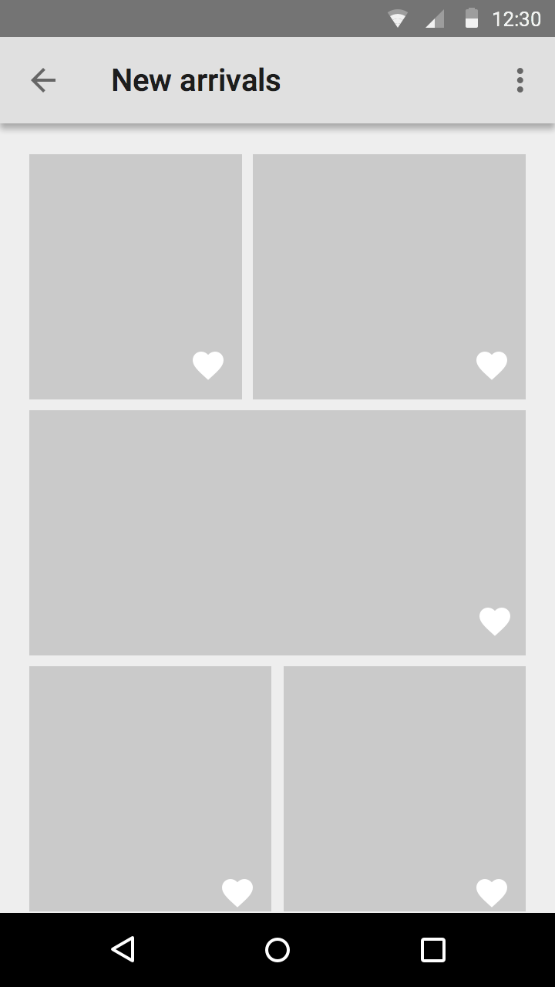
보유 디바이스
- 아이폰 12
- LG그램 노트북
- 에어팟 2

Slide 3
교육과정간 목표
저는 사람들에게 유용한 서비스를 만들고자 교육을 수강하였습니다.
2023년까지 10개의 개인, 팀 프로젝트를 진행 완료하는 것이 목표입니다.

Slide 4





취미
특기
여행, 사진찍기, 아침 커피 내리기
공간 활용

Slide 5
기술 및 전문 지식
제약분야
빅데이터 분석
서비스 개발
유도, 운동
중국

Slide 6
좋은 글귀
랄프 왈도 에머슨
최고의 생각은 다른 사람들로부터 나온다.
찰스 라이히
자신이 이해하지 못하는 것은 통제할 수 없다.
살바도르 데 마다리아가
스스로 결정할 수 있는 방법을 아는 사람은 자유롭다.

Slide 7

감사합니다.
김준호
junhoookim@naver.com

